Slide 1

Скадовська загальноосвітня школа I-III ступенів №3
Презентація на тему : “ День Землі “
Підготували учні 7-А класу
Павленко Світлана,
Куркін Станіслав,
Мамедова Кюльтач,
Мамедов Аллахверді,
Репринцева Олександра,
Коваленко Іван,
Якименко Анастасія

Slide 2
Мета: розширити знання про природу, виховувати спостережливість, інтерес до пізнання навколишнього середовища, любові до природи та бережливого ставлення до неї.

Slide 3
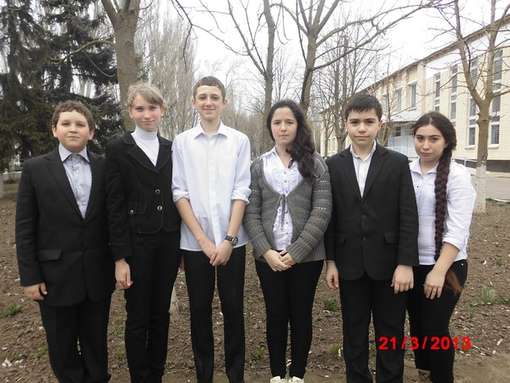

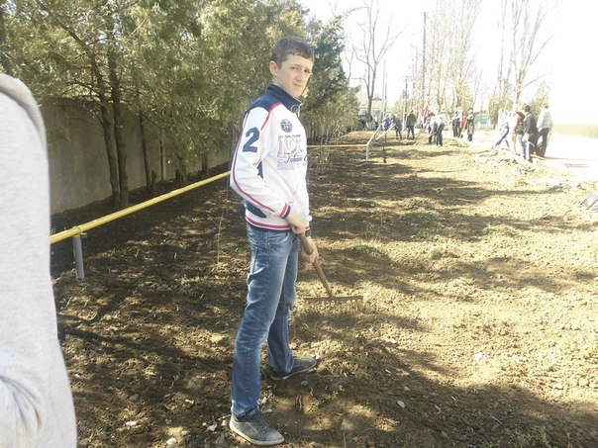
Ми на ділянці

Slide 4

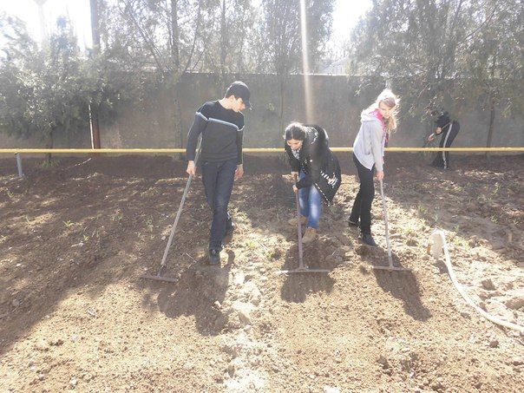
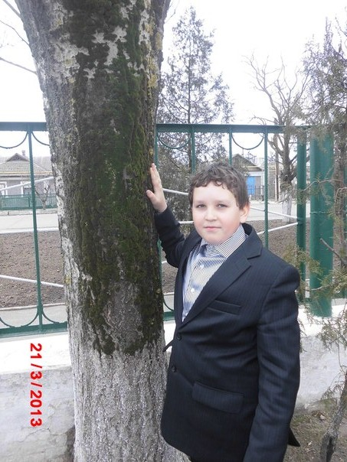
Ми на ділянці

Slide 5
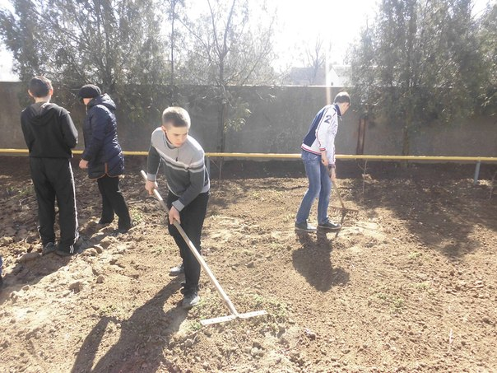
Ми на ділянці

Slide 6
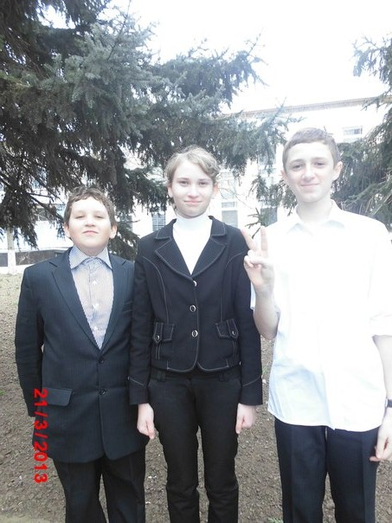
Ми на ділянці

Slide 7

Яка красива в нас планета!
Земля зелена, ніжно-голуба.
Нас переконують космічні злети:
В усій Галактиці – така одна.
На всій планеті у цей день весняний
Святкується щорічний День Землі.
І недаремно квітень буйнотравий
До цього дня прикрашує її.

Slide 8

Ліс про щось шепоче.
До сонця піднімаючи гілля,
Важливе щось сказати хоче,
До нас звертається здаля.
Тихенько лине ця промова щира,
Нечутно майже, небайдужий лиш збагне,
Промова зіткана з надії, віри
І серце болісно торкає за живе.
Шепоче ліс, неначе кличе
Заглянути у майбуття.
Він прямо дивиться в людське обличчя,
Щоб ми збагнули: ліс для нас життя.

Slide 9
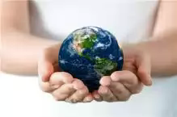
Дивлюсь я на небо, та й думку гадаю…
Що ми після себе на світі лишаєм?
Ліси наші в’януть… Нема більше рік…
Птахи покидають край рідний на вік
Нечисте повітря…
У грунті – нітрати…
І слово «Чорнобиль»
Нам страшно згадати.
І щоби на світі не стало біди…
Шануйте природу усюди й завжди!

Slide 10
Висновок
Розширили знання про природу, виховали спостережливість, інтерес до пізнання навколишнього середовища, любові до природи та бережливого ставлення до неї.

Slide 11
Використані джерела
http://veilakut.ucoz.ua/load/scenari/scenarij_do_dnja_zemli/14-1-0-80
http://images.yandex.ua/yandsearch?text=%D0%B4%D0%B5%D0%BD%D1%8C%20%D0%B7%D0%B5%D0%BC%D0%BB%D0%B8&stype=image&lr=962&noreask=1&source=wiz

Slide 12

Дякуємо за увагу!

